Slide 1
Математика в различных профессиях
муниципальное общеобразовательное учреждение Снежногорская средняя общеобразовательния школа
Выполнила: Швецова Катя, ученица 6 класса МОУ Снежногорской СОШ
Руководитель: Максиян Ольга Валерьевна, учитель математики
2014 год

Slide 2
Цель: обоснование необходимости изучения математики для овладения знаниями при выборе профессии.
Задачи:
Изучить специальную литературу;
Провести анкетирование среди учащихся школы, родителей, взрослых, чтобы узнать их отношение к изучению математики и мнение о роли математики в будущей, (настоящей) профессии и провести статистическую обработку данных;
Провести анализ задач учебников математики и алгебры 6- 9 классов, сборников ЕГЭ по математике 11 класса и выявить задачи профессиональной направленности;
Увидеть связь между наукой и повседневной жизнью.

Slide 3
Методы исследования: Опрос, статистическая обработка данных, составление таблиц и диаграмм, анализ задач из школьного курса математики, беседа с людьми различных профессий.
Гипотеза: математика необходима в любой профессии.
Объект исследования: математика в профессиях.

Slide 4
Опрос взрослых, родителей

Slide 8
Опрос учеников

Slide 11
Задачи профессиональной направленности
Выделены математические задачи профессиональной направленности.
Профессия водитель
Профессия врача (медицинского работника)
Профессия продавец
Профессия воспитатель
Профессия пекарь
Профессия юрист ,прокурор
Человек любой профессии

Slide 12
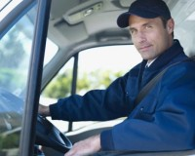
Профессия водитель
Задача из сборника ЕГЭ по математике 11 класс
Водителю выдали американский автомобиль, на спидометре которого скорость измеряется в милях в час. Какова скорость автомобиля в километрах в час, если спидометр показывает 26 мили/час? Ответ округлить до целого числа. Американская миля равна 1609 м.

Slide 13
Профессия врача (медицинского работника)
Задача из сборника заданий ЕГЭ по математике
11 класс
Больному прописано лекарство, которое нужно пить по 0,5 г. 3 раза в день в течении 8 дней. В одной упаковке 8 таблеток лекарства по 0,25 г. Какого наименьшего количества упаковок хватит на весь курс лечения?

Slide 14
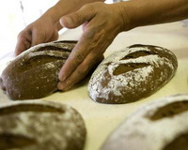
Профессия пекарь
Задача №818 учебник «Математика 6класс»
Рис содержит 75% крахмала , а ячмень- 60%. Сколько надо взять ячменя, чтобы в нем содержалось столько же крахмала, сколько его содержится в 5 кг риса?

Slide 15
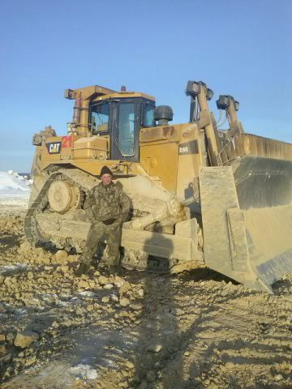
Профессии моих родителей

Slide 16
Заключение
Данные исследования могут быть применены в предпрофильной подготовке обучающихся 8,9 классов для элективного курса по математике.
Гипотеза о том ,что математика необходима в любой профессии, была полностью доказана.

Slide 17
Спасибо за внимание!

